Slide 1
от 17 октября 2013 г. № 1155
Утвержден приказом Министерства образования и науки Российской Федерации
ФЕДЕРАЛЬНЫЙ ГОСУДАРСТВЕННЫЙ ОБРАЗОВАТЕЛЬНЫЙ СТАНДАРТ ДОШКОЛЬНОГО ОБРАЗОВАНИЯ – совокупность обязательных требований к дошкольному образованию
Цели оценивания индивидуального развития детей дошкольного возраста и планирование педагогических действий в соответствии с целями

Slide 2
Тренды ФГОС ДО
А) Уникальность и самоценность детства как важного этапа в развитии человека.
Б) Построение образовательной деятельности на основе индивидуальных особенностей каждого ребёнка.
В) Поддержка инициативы детей в различных видах деятельности.
Г) Нацеленность на освоение детьми разнообразной деятельности, в первую очередь игровой.
Д) Возрастание роли и значения самостоятельной творческой деятельности
дошкольников.
Е) Важнейшая роль предметно-пространственной развивающей образовательной среды.
Ж) Целевые ориентиры служат для определения направления развития детей, а не
для контроля степени их достижения.

Slide 3
ФГОС ДО об учёте индивидуальных особенностей каждого ребёнка
Принципы, лежащие в основе ФГОС ДО (п. 1.2.)
Поддержка разнообразия детства; сохранение уникальности и самоценности детства как важного этапа в общем развитии человека.
1.3. В Стандарте учитываются:
1) Индивидуальные потребности ребёнка, связанные с его жизненной ситуацией и состоянием здоровья, определяющие особые условия получения им образования (далее - особые образовательные потребности), индивидуальные потребности отдельных категорий детей, в том числе с ограниченными возможностями здоровья.

Slide 4
ФГОС ДО об учёте индивидуальных особенностей каждого ребёнка
1.4. Основные принципы дошкольного образования:
2) построение образовательной деятельности на основе индивидуальных особенностей каждого ребёнка, при котором сам ребёнок становится активным в выборе содержания своего образования, становится субъектом образования;
3) содействие и сотрудничество детей и взрослых, признание ребёнка полноценным участником (субъектом) образовательных отношений;
4) поддержка инициативы детей в различных видах деятельности;
9) учёт этнокультурной ситуации развития детей.

Slide 5
ОЦЕНКА ИНДИВИДУАЛЬНОГО РАЗВИТИЯ ДЕТЕЙ
3.2.3.Результаты педагогической диагностики (мониторинга) могут использоваться исключительно для решения следующих образовательных задач:
1) индивидуализации образования (в том числе поддержки ребенка, построения его образовательной траектории или профессиональной коррекции особенностей его развития);
2) оптимизации работы с группой детей.
При необходимости используется психологическая диагностика развития детей (выявление и изучение индивидуально-психологических особенностей детей), которую проводят квалифицированные специалисты (педагоги-психологи, психологи).
Участие ребенка в психологической диагностике допускается только с согласия его родителей (законных представителей).
Результаты психологической диагностики могут использоваться для решения задач психологического сопровождения и проведения квалифицированной коррекции развития детей.

Slide 6
ФЕДЕРАЛЬНЫЙ ГОСУДАРСТВЕННЫЙ ОБРАЗОВАТЕЛЬНЫЙ
СТАНДАРТ ДОШКОЛЬНОГО ОБРАЗОВАНИЯ
IV. Требования к результатам освоения основной образовательной программы дошкольного образования
4.1. Требования Стандарта к результатам освоения Программы представлены в виде целевых ориентиров дошкольного образования, которые представляют собой социально-нормативные возрастные характеристики возможных достижений ребенка на этапе завершения уровня дошкольного образования.
4.3. Целевые ориентиры не подлежат непосредственной оценке, в том числе в виде педагогической диагностики (мониторинга), и не являются основанием для их формального сравнения с реальными достижениями детей. Они не являются основой объективной оценки соответствия установленным требованиям образовательной деятельности и подготовки детей

Slide 7
ФЕДЕРАЛЬНЫЙ ГОСУДАРСТВЕННЫЙ ОБРАЗОВАТЕЛЬНЫЙ
СТАНДАРТ ДОШКОЛЬНОГО ОБРАЗОВАНИЯ
IV. Требования к результатам освоения основной образовательной программы дошкольного образования
4.5. Целевые ориентиры не могут служить непосредственным основанием
при решении управленческих задач, включая:
аттестацию педагогических кадров;
оценку качества образования;
оценку как итогового, так и промежуточного уровня развития детей, в том числе в рамках мониторинга (в том числе в форме тестирования, с использованием методов, основанных на наблюдении, или иных методов измерения результативности детей);
оценку выполнения муниципального (государственного) задания посредством их включения в показатели качества выполнения задания;
распределение стимулирующего фонда оплаты труда работников
Организации.

Slide 8
Целевые ориентиры – это указатели направления возможного развития
4.1. Требования Стандарта к результатам освоения Программы
представлены в виде целевых ориентиров дошкольного образования, которые представляют собой социально-нормативные возрастные характеристики возможных достижений ребенка на этапе
завершения уровня дошкольного образования.
Специфика дошкольного детства … делают неправомерными требования от ребенка дошкольного возраста конкретных
образовательных достижений и обусловливают необходимость
определения результатов освоения образовательной программы в виде целевых ориентиров.
4.3. Целевые ориентиры не подлежат непосредственной оценке, в том числе в виде педагогической диагностики (мониторинга), и не являются основанием для их формального сравнения с реальными достижениями детей.

Slide 9
ЦЕЛЕВЫЕ ОРИЕНТИРЫ
ДОШКОЛЬНЫЙ ВОЗРАСТ
РАННИЙ ВОЗРАСТ
МЛАДЕНЧЕСКИЙ ВОЗРАСТ
http://linda6035.ucoz.ru/

Slide 10
ЦЕЛЕВЫЕ ОРИЕНТИРЫ ОБРАЗОВАНИЯ В МЛАДЕНЧЕСКОМ И РАННЕМ ВОЗРАСТЕ:

Slide 11
ЦЕЛЕВЫЕ ОРИЕНТИРЫ ОБРАЗОВАНИЯ В МЛАДЕНЧЕСКОМ И РАННЕМ ВОЗРАСТЕ:
ребенок интересуется окружающими предметами и активно действует с ними; эмоционально вовлечен в действия с игрушками и другими предметами, стремится проявлять настойчивость в достижении результата своих действий;
использует специфические, культурно фиксированные предметные действия, знает назначение бытовых предметов (ложки, расчески, карандаша и пр.) и умеет пользоваться ими. Владеет простейшими навыками самообслуживания; стремится проявлять самостоятельность в бытовом и игровом поведении;
владеет активной речью, включенной в общение; может обращаться с вопросами и просьбами, понимает речь взрослых; знает названия окружающих предметов и игрушек;
стремится к общению со взрослыми и активно подражает им в движениях и действиях; появляются игры, в которых ребенок воспроизводит действия взрослого;
проявляет интерес к сверстникам; наблюдает за их действиями и подражает им;
проявляет интерес к стихам, песням и сказкам, рассматриванию картинки, стремится двигаться под музыку; эмоционально откликается на различные произведения культуры и искусства;
у ребенка развита крупная моторика, он стремится осваивать различные виды движения (бег, лазанье, перешагивание и пр.).

Slide 12
ЦЕЛЕВЫЕ ОРИЕНТИРЫ ОБРАЗОВАНИЯ НА ЭТАПЕ ЗАВЕРШЕНИЯ ДОШКОЛЬНОГО
ОБРАЗОВАНИЯ :

Slide 13
ЦЕЛЕВЫЕ ОРИЕНТИРЫ НА ЭТАПЕ ЗАВЕРШЕНИЯ ДОШКОЛЬНОГО ОБРАЗОВАНИЯ :
ребенок овладевает основными культурными способами деятельности, проявляет инициативу и самостоятельность в разных видах деятельности - игре, общении, познавательно-исследовательской деятельности, конструировании и др.; способен выбирать себе род занятий, участников по совместной деятельности;
ребенок обладает установкой положительного отношения к миру, к разным видам труда, другим людям и самому себе, обладает чувством собственного достоинства; активно взаимодействует со сверстниками и взрослыми, участвует в совместных играх. Способен договариваться, учитывать интересы и чувства других, сопереживать неудачам и радоваться успехам других, адекватно проявляет свои чувства, в том числе чувство веры в себя, старается разрешать конфликты;
ребенок обладает развитым воображением, которое реализуется в разных видах деятельности, и прежде всего в игре; ребенок владеет разными формами и видами игры, различает условную и реальную ситуации, умеет подчиняться разным правилам и социальным нормам;

Slide 14
ЦЕЛЕВЫЕ ОРИЕНТИРЫ НА ЭТАПЕ ЗАВЕРШЕНИЯ ДОШКОЛЬНОГО ОБРАЗОВАНИЯ :
ребенок достаточно хорошо владеет устной речью, может выражать свои мысли и желания, может использовать речь для выражения своих мыслей, чувств и желаний, построения речевого высказывания в ситуации общения, может выделять звуки в словах, у ребенка складываются предпосылки грамотности;
у ребенка развита крупная и мелкая моторика; он подвижен, вынослив, владеет основными движениями, может контролировать свои движения и управлять ими;
ребенок способен к волевым усилиям, может следовать социальным нормам поведения и правилам в разных видах деятельности, во взаимоотношениях со взрослыми и сверстниками, может соблюдать правила безопасного поведения и личной гигиены;
ребенок проявляет любознательность, задает вопросы взрослым и сверстникам,
интересуется причинно-следственными связями, пытается самостоятельно придумывать объяснения явлениям
природы и поступкам людей; склонен
наблюдать, экспериментировать. Обладает начальными знаниями о себе, о природном и социальном мире, в котором он живет; знаком с произведениями детской литературы, обладает элементарными представлениями из области живой природы, естествознания, математики, истории и т.п.; ребенок способен к принятию собственных решений, опираясь на свои знания и умения в различных видах деятельности.

Slide 15
К целевым ориентирам ДО относятся следующие социальные и психологические характеристики личности ребёнка на этапе завершения дошкольного образования:
Инициативность и самостоятельность в разных видах деятельности.
Способность выбирать себе род занятий.
Уверенность в своих силах, открыт внешнему миру, положительно относится к себе и к другим.
Обладание чувством собственного достоинства.
Взаимодействие со сверстниками и взрослыми.
Проявление в различных видах деятельности воображения, фантазии, творчества.
Подчинение разным правилам и социальным нормам.
Проявление творческих способностей.
Способность контролировать свои движения (уровень развития крупной и мелкой моторики).
Способность к волевым усилиям.
Проявление любознательности.
Склонность к наблюдению, экспериментированию.
Способность к принятию собственных решений.
http://linda6035.ucoz.ru/

Slide 16
РАЗЛИЧНЫЕ ВИДЫ ДЕЯТЕЛЬНОСТИ ДЕТЕЙ
Младенческий возраст (2 мес. – 1 г.)
Ранний возраст (1 г. – 3 г.)
Дошкольный возраст (3 г. – 8 л.)
непосредственное
эмоциональное общение с
взрослым,
манипулирование с предметами;
познавательно-
исследовательские действия,
восприятие музыки, детских
песен и стихов,
двигательная активность,
тактильно-двигательные игры.
предметная деятельность и игры с составными и динамическими игрушками;
экспериментирование с материалами и веществами,
общение с взрослым и совместные игры со сверстниками под руководством взрослого,
самообслуживание и действия с бытовыми предметами-орудиями,
восприятие смысла музыки, сказок, стихов,
рассматривание картинок,
двигательная активность.
игровая,
коммуникативная,
познавательно-
исследовательская,
восприятие
художественной литературы и фольклора,
самообслуживание и элементарный бытовой труд,
изобразительная,
музыкальная,
двигательная активность ребенка.

Slide 17
Условия, необходимые для создания социальной ситуации развития детей
непосредственное общение с каждым ребенком
уважительное отношение к каждому ребенку, к его чувствам и потребностям;
Обеспечение эмоционального благополучия
создание условий для свободного выбора детьми деятельности, участников
совместной деятельности;
создание условий для принятия детьми решений, выражения своих чувств и мыслей;
развитие коммуникативных способностей детей, позволяющих разрешать конфликтные ситуации со сверстниками; развитие умения детей работать в группе сверстников;
Поддержка
индивидуальности и инициативы
создание условий для позитивных, доброжелательных отношений между детьми;
развитие коммуникативных способностей детей, позволяющих разрешать конфликтные ситуации со сверстниками;
развитие умения детей работать в группе сверстников.
Установление
правил взаимодействия

Slide 18
Условия, необходимые для создания социальной ситуации развития детей
создание условий для овладения культурными средствами деятельности;
организация видов деятельности, способствующих развитию мышления, речи, общения, воображения и детского творчества, личностного, физического и художественно-эстетического развития детей;
Обучение с учетом зоны ближайшего развития
поддержка спонтанной игры детей, ее обогащение, обеспечение игрового времени и пространства;
оценка индивидуального развития детей.
по вопросам образования ребенка, непосредственного вовлечения их в образовательную деятельность, в том числе посредством создания образовательных проектов совместно с семьей на основе выявления
потребностей и поддержки образовательных инициатив семьи.
Взаимодействие с
родителями

Slide 19
Организовывать детскую деятельность так,
чтобы самостоятельность ребенка в ней росла с каждым днем.
Создавать ситуации, в которых у детей будут формироваться новые действия и развиваться умения.
Работать над формированием у детей
первичных представлений, чтобы обеспечить расширение их кругозора.
Создавать условия для приобретения ребенком опыта в разных видах
деятельности.
http://linda6035.ucoz.ru/

Slide 20
Педагог не может оценивать достижение целевых ориентиров в целом, но может оценивать индивидуальное развитие по различным направлениям, формирование отдельных умений и навыков
3.2.3. При реализации Программы индивидуального развития детей.
может проводиться оценка Такая оценка производится
педагогическим работником в рамках педагогической диагностики (оценки индивидуального развития детей дошкольного возраста, связанной с оценкой эффективности педагогических действий и лежащей в основе их дальнейшего планирования).
Результаты педагогической диагностики (мониторинга) могут использоваться исключительно для решения следующих образовательных задач:
индивидуализации образования (в том числе поддержки ребёнка, построения его образовательной траектории или профессиональной коррекции особенностей его развития);
оптимизации работы с группой детей.

Slide 21
Каждый целевой ориентир представляет собой
Почему нельзя оценивать достижение целевых ориентиров?
обобщённую характеристику развития ребёнка, а
«…новообразования развития (субъектные
способности) всегда обнаруживают себя за
где они
пределами того возрастного периода,
сложились». (В.И. Слободчиков)
Поэтому оценке подлежат не целевые ориентиры, а планируемые результаты освоения детьми образовательной программы.

Slide 22
2.6. Содержание Программы должно обеспечивать … направления развития и образования детей (далее — образовательные области):
Социально-коммуникативное развитие.
Познавательное развитие.
Речевое развитие.
Художественно-эстетическое развитие.
Физическое развитие.
© ООО «БАЛАСС», 2016

Slide 23
Направления развития детей дошкольного возраста
Социально – коммуникативное развитие
Познавательное
развитие
Образовательные области
Речевое развитие
Художественно –
эстетическое развитие
Физическое развитие
http://linda6035.ucoz.ru/

Slide 24
2.7. Конкретное содержание указанных образовательных областей зависит от возрастных и индивидуальных особенностей детей, определяется целями и задачами Программы и может реализовываться в различных видах деятельности…
игровая
коммуникативная
познавательно-
исследовательская
восприятие худ. литературы
СБТ
конструирование
изобразительная
музыкальная
двигательная

Slide 25
Как сочетать все виды детской деятельности и
направления развития ребёнка?
ФГОС ДО (п. 2.6)
«Содержание Программы должно обеспечивать развитие личности, мотивации и способностей детей в различных видах деятельности и охватывать следующие образовательные области: …».
ФГОС ДО (п. 2.7)
«Конкретное содержание указанных образовательных областей зависит от возраста детей и должно реализовываться в определённых видах деятельности».
Значит,
5 образовательных областей или направлений развития
Значит, 9 видов деятельности и/или форм активности

Slide 26
Как следует действовать по ФГОС ДО?
Непрерывная образовательная деятельность на специально запланированных занятиях, каждое из которых посвящено содержанию
одной образовательной области
или её части, а также определённому их сочетанию. Весь комплекс занятий обеспечивает всестороннее развитие ребёнка во всех пяти направлениях.
Непрерывная образовательная деятельность организована по различным видам детской
деятельности. Овладев деятельностью, дети могут заниматься ею
самостоятельно и стать субъектами процесса образования (т.е. принимать участие в выборе того, что хотят узнать, чему научиться).
Такой подход соответствует
ФГОС ДО!

Slide 27
Вид деятельности/ Образовательная область | Игровая | Коммуникативная | Познавательно-исследовательская | Восприятие художественной литературы и фольк. | Самообслуживание и элементарный бытовой труд | Конструирование | Изобразительная | Музыкальная | Двигательная
Социально-коммуникативное развитие
Познавательное развитие
Речевое развитие
Художественно-эстетическое развитие
Физическое развитие

Slide 28
ООП «Детский сад 2100». Общие подходы
Вид деятельности, который решает задачи конкретной образовательной области в любом случае
Вид деятельности, который решает задачи конкретной образовательной области при определенных условиях
Вид деятельности, который не решает задачи конкретной образовательной области

Slide 29
Эта таблица из ООП «Детский сад 2100» позволяет оценить вклад каждого вида деятельности в реализацию задач той или иной образовательной
области
Вид деятельности/
Образовательная
область
Игровая
Коммуникативная
Познавательно- исследовательская
Восприятие
художественной
литературы и
фольк.
Самообслуживание и элементарный бытовой труд
Конструирование
Изобразительная
Музыкальная
Двигательная
Социально- коммуникативное
развитие
Познавательное развитие
Оценим возможности познавательного развития с помощью таблицы «9 на 5». Очевидно,
что познавательно-исследовательская деятельность всегда будет обеспечивать
познавательное развитие и формирование тех или иных представлений об окружающем мире, поэтому закрасим этот квадрат зелёным цветом.
Речевое развитие
Художественно-
эстетическое развитие
Физическое развитие

Slide 30
Эта таблица из ООП «Детский сад 2100» позволяет оценить вклад каждого вида деятельности в реализацию задач той или иной образовательной
области
Вид деятельности/
Образовательная
область
Игровая
Коммуникативная
Познавательно- исследовательская
Восприятие
художественной
литературы и
фольк.
Самообслуживание и элементарный бытовой труд
Конструирование
Изобразительная
Музыкальная
Двигательная
Социально- коммуникативное
развитие
Познавательное развитие
Игровая деятельность будет способствовать познавательному развитию и формированию первичных представлений в случае, когда подобрана специальная игра, нацеленная на
усвоение понятий. Чаще всего эту роль будет играть дидактическая игра. Поэтому закрасим
квадрат жёлтым цветом.
Речевое развитие
Художественно-
эстетическое развитие
Физическое развитие

Slide 31
Эта таблица из ООП «Детский сад 2100» позволяет оценить вклад каждого вида деятельности в реализацию задач той или иной образовательной
области
Вид деятельности/
Образовательная
область
Игровая
Коммуникативная
Познавательно- исследовательская
Восприятие
художественной
литературы и
фольк.
Самообслуживание и элементарный бытовой труд
Конструирование
Изобразительная
Музыкальная
Двигательная
Социально- коммуникативное
развитие
Познавательное развитие
Речевое развитие
Коммуникативная деятельность будет способствовать познавательному развитию и
формированию первичных представлений в случае, когда происходит обсуждение лексики, связанной с изучаемой темой.
Художественно-
эстетическое развитие
Физическое развитие

Slide 32
Эта таблица из ООП «Детский сад 2100» позволяет оценить вклад каждого вида деятельности в реализацию задач той или иной образовательной
области
Вид деятельности/
Образовательная
область
Игровая
Коммуникативная
Познавательно- исследовательская
Восприятие
художественной
литературы и
фольк.
Самообслуживание и элементарный бытовой труд
Конструирование
Изобразительная
Музыкальная
Двигательная
Социально- коммуникативное
развитие
Познавательное развитие
Речевое развитие
Знакомство с художественной литературой будет способствовать познавательному развитию и формированию первичных представлений в случае, когда книга подобрана с учётом темы.
Художественно-
эстетическое развитие
Физическое развитие

Slide 33
Эта таблица из ООП «Детский сад 2100» позволяет оценить вклад каждого вида деятельности в реализацию задач той или иной образовательной
области
Вид деятельности/
Образовательная
область
Игровая
Коммуникативная
Познавательно- исследовательская
Восприятие
художественной
литературы и
фольк.
Самообслуживание и элементарный бытовой труд
Конструирование
Изобразительная
Музыкальная
Двигательная
Социально- коммуникативное
развитие
Познавательное развитие
Речевое развитие
Самообслуживание и элементарный бытовой труд будет иногда способствовать
познавательному развитию и подходить к формируемому первичному представлению лишь в редких случаях. Например, если дети весной будут делать скворечники.
Художественно-
эстетическое развитие
Физическое развитие

Slide 34
Эта таблица из ООП «Детский сад 2100» позволяет оценить вклад каждого вида деятельности в реализацию задач той или иной образовательной
области
Вид деятельности/
Образовательная
область
Игровая
Коммуникативная
Познавательно- исследовательская
Восприятие
художественной
литературы и
фольк.
Самообслуживание и элементарный бытовой труд
Конструирование
Изобразительная
Музыкальная
Двигательная
Социально- коммуникативное
развитие
Познавательное развитие
Речевое развитие
Конструирование и изобразительную деятельность можно подобрать к задачам
познавательного развития, музыкальная и тем более двигательная деятельность имеет свои чёткие цели и задачи и привязать их к познавательному развитию удаётся не всегда.
Художественно-
эстетическое развитие
Физическое развитие

Slide 35
Взаимосвязь видов деятельности и образовательных областей
Вид деятельности/ образовательная область | Игровая | Коммуникативная | Познавательно-исследовательская | Восприятие худ.лит-ры и фольклора | Самообслуживание и труд | Конструирование | Изобразительная | Музыкальная | Двигательная
Социально-коммуникативное развитие
Познавательное развитие
Речевое развитие
Художественно-эстетическое развитие
Физическое развитие
© ООО «БАЛАСС», 2016

Slide 36
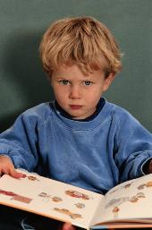
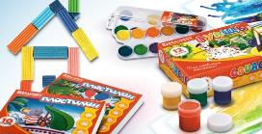
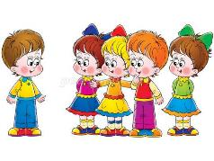
ФГОС ДО об учёте индивидуальных особенностей каждого ребёнка
3.2. Требования к психолого-педагогическим условиям реализации основной образовательной программы дошкольного образования.
6) возможность выбора детьми материалов, видов активности, участников совместной деятельности и общения;

Slide 37
2.2. Формы организации образовательной деятельности «Мы вместе», «Мы сами», «Я и семья» и их взаимосвязь

Slide 38
Без самостоятельной деятельности дети не будут развиваться
Без помощи взрослых дети ничему не научатся
Поэтапное формирование умственных действий
1. Создание мотивации обучаемого
2. Составление схемы т.н. ориентировочной основы действия
3. Выполнение реальных действий
4. Проговаривание вслух описаний того реального действия, которое совершается
5. Действие сопровождается проговариванием «про себя»
6. Полный отказ от речевого сопровождения действия, формирование умственного действия в свернутом виде - интериоризация
Дошкольный возраст самоценен тем, что он позволяет ребёнку
осуществлять разные виды свободной деятельности – играть, рисовать,
музицировать, слушать сказки и рассказы, конструировать, помогать взрослым по дому и саду и т.д.
Таким, опосредованным, образом и решаются в дошкольном возрасте
развивающе-
образовательные задачи
П.Я. Гальперин
В.В. Давыдов

Slide 39
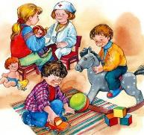
Чтобы достичь заявленных целей и задач ФГОС мы должны сделать главным элементом образовательной деятельности дошкольников их самостоятельную деятельность.
Но для того, чтобы дети смогли выбрать себе вид деятельности и осуществить её на практике, их надо научить каждому виду и приёму деятельности.
Это возможно, если совместная деятельность педагога с детьми, родителя с детьми и самостоятельная деятельность детей образуют целостную взаимосвязанную систему образовательной деятельности.

Slide 40
Когда и как учитывать индивидуальные интересы дошкольников?
Непрерывная образовательная деятельность («Мы вместе»)
Соблюдение этапов совместной образовательной деятельности педагога и детей предполагает учёт индивидуальных интересов дошкольников для:
создания мотивации к занятиям;
выбора формы работы (например, варианта игры или способа проведения наблюдений);
выбора сочетания вида деятельности и дополнительных форм работы (беседа в игре, эмоциональная оценка изучаемого, изображение изучаемого в движении и т.п.);
обсуждения разнообразных способов действий (во что ещё можно играть, что рисовать таким способом и т.п.).
Педагог знакомит детей с новыми видами действий и различными приёмами, которые они потом могут использовать в самостоятельной деятельности («Мы сами»).

Slide 41
Когда и как учитывать индивидуальные интересы дошкольников?
Самостоятельная деятельность («Мы сами»)
Дети сами выбирают:
1) вид своей деятельности (педагог в роли старшего товарища-консультанта);
2) партнёров по деятельности;
3) время начала и окончания деятельности (в пределах режима).
С помощью наблюдений педагог определяет, в какой степени обеспечивается развитие каждого ребёнка по различным направлениям (образовательным областям). Педагог с учётом проведённой педагогической диагностики может косвенно влиять на самостоятельную деятельность детей через:
1) наполнение предметно-развивающей образовательной среды;
2) знакомство детей с различными приёмами и формами работы во время занятий ;
3) включение в детскую игру и её модификацию.
Notes:
Надо бы добавить про семью

Slide 42
Разнообразие моделей образовательного процесса
Модели образовательного процесса
Самостоятельная деятельность детей
Совместная деятельность педагога и детей
Взаимодействие с семьями воспитанников
Свободная деятельность по интересам ребенка
Опосредованно организованная воспитателем деятельность
Совместная деятельность в ходе режимных моментов
Организованная педагогом совместная деятельность, ограниченная временем, направленная на решение образовательных задач (НОД)
Совместная деятельность, направленная на осуществление функций присмотра и ухода
Совместная деятельность, направленная на решение образовательных задач

Slide 43
Композиция видов детской деятельности в примерном режиме дня ДОО. Младшая группа (3-4 года)
Режимные моменты | Пн | Вт | Ср | Чт | Пт
Зарядка |  | Двигательная деятельно |  | сть
Подготовка к завтраку | Самообслуживание и элементарный бытовой труд (СБ |  |  |  | Т)
Завтрак
Самостоятельная деятельность (Мы сами) | Различные виды деятельности и формы активности по выбору ребенка
Совместная образовательная деятельность (Мы вместе)
Совместная образовательная деятельность (Мы вместе)
Подготовка к прогулке, прогулка | СБТ, НДА (нерегламентированная двигательная активность), познавательно- исследовательская, коммуникативная, игровая
«Мы сами» |  | По выбору ребенк |  | а
Подготовка к обеду |  |  | СБТ

Slide 44
Распределение времени в течение дня для детей
3-4 лет
Мы сами Мы вместе Деятельность в режимных моментах
Прогулка
36%
СБТ
55%
Прием пищи
9%

Slide 45
Для чего мы учим разным видам деятельности в совместной образовательной деятельности («Мы вместе»)?

Slide 46
Чтобы научить самостоятельно действовать. Ведь развивает именно
самостоятельная творческая деятельность

Slide 47
Как педагог может руководить процессом «Мы сами»?

Slide 48
Как помочь детям выбирать предметы и действия с ними на этапе «Мы сами»?
Дети обучаются различным видам деятельности в непрерывной образовательной деятельности «Мы вместе». В самостоятельной деятельности «Мы сами» они могут выбрать любой вид деятельности и предмет развивающей среды из тех, что им знакомы.

Slide 49
Какова роль педагога в процессе «Мы сами»?
наблюдатель

Slide 50
Мониторинг позволяет педагогу осуществить личностно- ориентированное образование
3.2.3. При реализации Программы может проводиться оценка индивидуального развития детей. Такая оценка производится
педагогическим работником в рамках педагогической диагностики (оценки индивидуального развития детей дошкольного возраста,
связанной с оценкой эффективности педагогических действий и лежащей в основе их дальнейшего планирования).
Результаты педагогической диагностики (мониторинга) могут использоваться исключительно для решения следующих
образовательных задач:
индивидуализации образования (в том числе поддержки ребенка, построения его образовательной траектории или профессиональной коррекции особенностей его развития);
оптимизации работы с группой детей.
наблюдатель

Slide 51
Какова роль педагога в процессе «Мы сами»?
Модификатор – мягкое управление игрой через временное включение в игру

Slide 52
Такая деятельность позволяет педагогу управлять игрой для поворота темы или сюжета с целью создания ситуаций, способствующих развитию ребёнка по каким-либо направлениям.
Модификатор – мягкое управление игрой через временное включение в игру

Slide 53
Когда и как учитывать индивидуальные интересы дошкольников?
Утренний сбор - «вход» в сегодняшний день
Утренний сбор как:
1) «настройка» на интересную жизнь сегодня (мотивация);
2) определение интересов детей и приглашение их к разным видам деятельности;
3) рассказ об интересных беседах с родителями по пути из детского сада домой и из дома в детский сад.

Slide 54
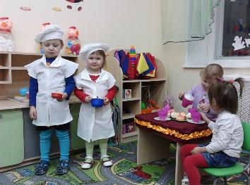
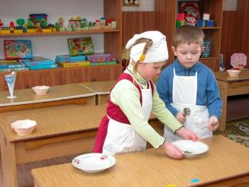
Когда и как учитывать индивидуальные интересы дошкольников?
Самообслуживание и элементарный бытовой труд - этот вид деятельности могут освоить все дети
Каждый дошкольник проходит путь от «ученика» к «мастеру». Сравниваем только с собой. Гордимся успехами.
Играем, тренируемся
Реально помогаем

Slide 55
Когда и как учитывать индивидуальные интересы дошкольников?
Зарядка - это должны уметь все
Каждый дошкольник проходит путь от «ученика» к «мастеру». Сравниваем только с собой. Гордимся успехами.
Умеем
Учимся

Slide 56
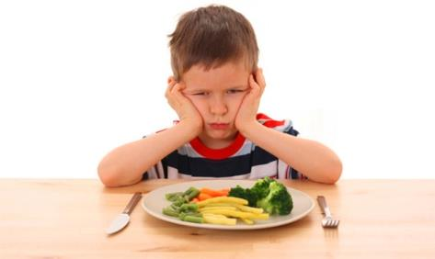
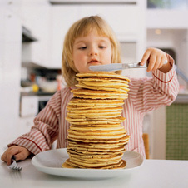
Когда и как учитывать индивидуальные интересы дошкольников?
Как учитывать индивидуальные интересы дошкольников во время завтрака и обеда?
Должны ли дети съесть свой завтрак и обед полностью?
Международный анализ дошкольного образования в России удивил экспертов тем, что … в России от детей требуют съесть всю пищу,
которую им дают.
Учитывать индивидуальные интересы дошкольников чрезвычайно просто. Дети должны есть столько, сколько захотят.

Slide 57
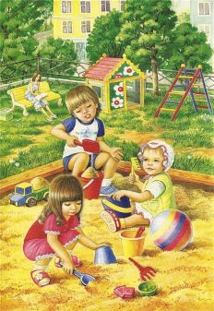
Когда и как учитывать индивидуальные интересы дошкольников?
Прогулка – время для игр, наблюдений и экспериментов
Прогулка позволяет:
1) обеспечить здоровый образ жизни для всех детей;
2) дать возможность каждому ребёнку выбрать свою игру;
3) учиться наблюдать окружающий мир с учётом своих интересов;
4) искать ответы на свои вопросы с помощью опытов.

Slide 58
Как учитывать индивидуальные особенности детей в НОД?
Виды деятельности
(дошкольный возраст)
Игровая деятельность.
Коммуникативная деятельность.
Познавательно-исследовательская деятельность.
Восприятие художественной литературы и фольклора.
Самообслуживание и элементарный бытовой труд.
Конструирование.
Изобразительная деятельность.
Музыкальная деятельность.
Двигательная деятельность.

Slide 59
Этапы совместной образовательной деятельности педагога и детей
1. Мотивационный этап (создание условий для возникновения у ребёнка внутреннего побуждающего мотива к новой деятельности).
2. Ориентировочный этап (формулирование целей деятельности, подбор средств).
3. Исполнительский этап (реализация самой деятельности, получение результата, подведение итогов).
4. Рефлексивный этап («взгляд назад», выражение своих эмоций по итогам деятельности).
5. Перспективный этап (выход на самостоятельную деятельность детей).

Slide 60
Как учиывать индивидуальные особенности детей в НОД?
Игра как педагогическая форма
Игра как форма организации того или иного вида деятельности
Игра как форма работы внутри того или иного вида деятельности
Игра
Игра
Игра как детская деятельность

Slide 61
Как учитывать индивидуальные особенности детей в НОД?
Виды детской деятельности (ФГОС) | Формы организации деятельности
Игровая деятельность | игра по правилам сюжетно-ролевая игра игра с сюжетными игрушками дидактическая игра игра-рисование подвижная игра

Slide 62
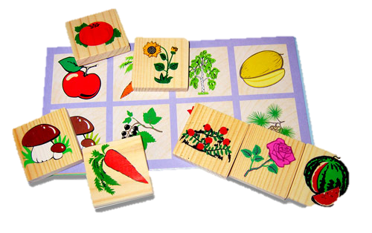
Дидактическая игра
Игра дидактическая [греч. didaktikos — поучительный] — специально созданная игра, выполняющая определённую дидактическую задачу, скрытую от ребёнка в игровой ситуации за игровыми действиями. Дидактические игры составлены по принципу самообучения, когда сама игра направляет ребёнка на овладение знаниями (первичными представлениями) и умениями.
Основные виды дидактических игр:
- игры с предметами (игрушками, природным материалом);
- настольно-печатные;
- словесные игры.

Slide 63
Как учитывать индивидуальные особенности детей в НОД?
Алгоритм проведения дидактической игры
Мотивационный этап
1. Мотивационная игра
(играем по знакомым правилам)
Ориентировочный этап
2. Затруднение в игровой ситуации
(осознаем, что мы что-то ещё не знаем/не умеем)
3. Открытие нового знания (первичного представления) или умения (способа действия)
(проговариваем новые правила игры)
Исполнительский этап
4. Воспроизведение нового в типовой ситуации
(играем по новым правилам)
5. Подведение итога и развивающие задания
(чему научились)
6. Рефлексия
(проговариваем, какие эмоции испытали)
Рефлексивный этап
7. Выход на самостоятельную деятельность
(проговариваем, как можно организовать игру самостоятельно и что для этого есть в группе)
Перспективный этап

Slide 64
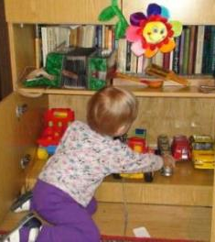
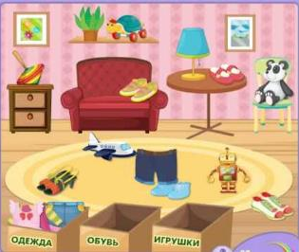
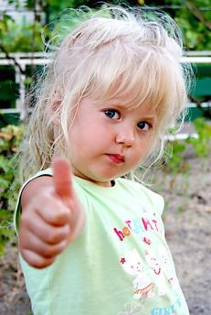
Как учитывать индивидуальные особенности детей в НОД?
Во время рефлексии воспитатель узнаёт, что понравилось детям, и даёт совет.
Танюша, тебе понравилось раскладывать предметы по коробкам. Попробуй навести порядок среди игрушек.
Рефлексивный этап
Перспективный этап

Slide 65
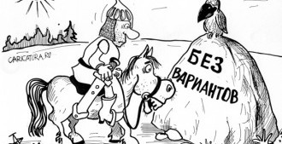
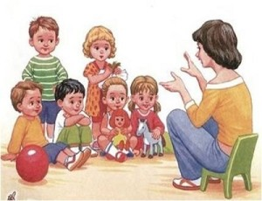
Как учитывать особенности ребёнка в самостоятельной деятельности?
Самостоятельная деятельность детей «Мы сами»
не требует специального учёта индивидуальных особенностей каждого ребёнка
при условии, что у ребёнка есть выбор.
Ребята!
Я приготовила
для вас
интересные задания.

Slide 66
Как учитывать особенности ребёнка в самостоятельной деятельности?
Как педагог может руководить самостоятельной деятельностью детей «Мы сами»?
Почему здесь приведён символ кёрлинга?

Slide 67
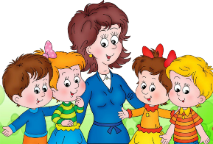
Как учитывать особенности ребёнка в самостоятельной деятельности?
Научились («МЫ ВМЕСТЕ») - действуем («МЫ САМИ»)
Вместе с педагогом дети осваивают новые приёмы и формы работы («Мы вместе»), применяют их на практике и учатся самостоятельно действовать («Мы сами»). Так развивается именно самостоятельная творческая деятельность.

Slide 68
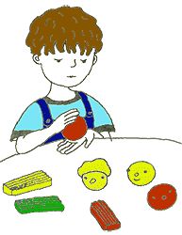
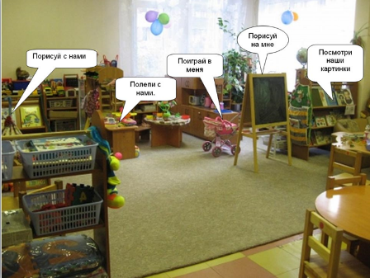
Как учитывать особенности ребёнка в самостоятельной деятельности?
Педагог может руководить процессом «Мы сами» , используя наполнение предметно-пространственной развивающей образовательной среды.

Slide 69
Как учитывать особенности ребёнка в самостоятельной деятельности?
Педагог может опосредованно воздействовать на процесс «Мы сами» через наполнение предметно-пространственной развивающей образовательной среды
Где и как разместим элементы предметно-пространственной развивающей образовательной среды?

Slide 70
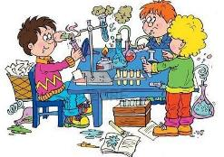
Как учитывать особенности ребёнка в самостоятельной деятельности?
Элементы предметно-пространственной
развивающей образовательной среды
В центрах , где размещены предметы и оборудование для организации самостоятельной деятельности детей.
Число центров и характер их наполнения определяет воспитатель в соответствии с возрастом детей и их пожеланиями, темой недели. Дети хорошо знают, куда направиться, чтобы заняться тем видом деятельности, который они выбирают.
Сектор активной деятельности | Сектор спокойной деятельности | Рабочий сектор
Центры двигательной активности, музыкально-театрализованной деятельности, игровые. | Центры художественной литературы, природы, отдыха. | Центры познавательно-исследовательской деятельности, продуктивной деятельности.

Slide 71
Как учитывать особенности ребёнка в самостоятельной деятельности?
При самостоятельной деятельности («Мы сами») дети должны выбирать элементы предметно-пространственной развивающей образовательной среды и действия с ними. Как помочь им выбирать?

Slide 72
Как учитывать особенности ребёнка в самостоятельной деятельности?
Как помочь детям выбирать предметы и действия с ними на этапе «Мы сами»?
Дети обучаются различным видам деятельности в непрерывной образовательной деятельности «Мы вместе». В самостоятельной деятельности «Мы сами» они могут выбрать любой вид деятельности и предмет развивающей среды из тех, что им знакомы.

Slide 73
Как учитывать особенности ребёнка в самостоятельной деятельности?
Как помочь детям выбирать предметы и действия с ними в «Мы сами»?
Дети обучаются различным видам деятельности в непрерывной образовательной деятельности «Мы вместе». В самостоятельной деятельности «Мы сами» они могут выбрать любой вид деятельности и предмет развивающей среды из тех, что им знакомы.

Slide 74
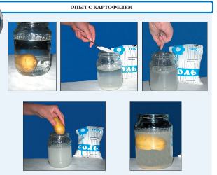
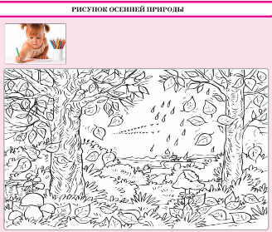
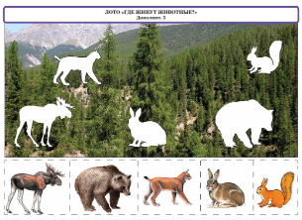
Как учитывать особенности ребёнка в самостоятельной деятельности?
Можно использовать простые подсказывающие карточки.
Поиграй в магазин
Проведи опыт
Поиграй в лото
Раскрась рисунок

Slide 75
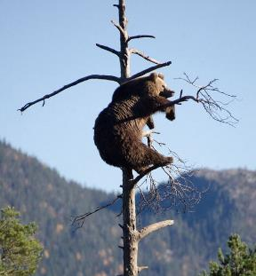
Как учитывать особенности ребёнка в самостоятельной деятельности?
Какова роль педагога в процессе «Мы сами»?
Наблюдатель

Slide 76
Как учитывать особенности ребёнка в самостоятельной деятельности?
Какова роль педагога в процессе «Мы сами»?
3.2.3. При реализации Программы может проводиться оценка индивидуального развития детей. Такая оценка производится педагогическим работником в рамках педагогической диагностики (оценки индивидуального развития детей дошкольного возраста, связанной с оценкой эффективности педагогических действий и лежащей в основе их дальнейшего планирования).
Результаты педагогической диагностики (мониторинга) могут использоваться исключительно для решения следующих образовательных задач:
1) индивидуализации образования (в том числе поддержки ребёнка, построения его образовательной траектории или профессиональной коррекции особенностей его развития);
2) оптимизации работы с группой детей.
Наблюдатель

Slide 77
Какова роль педагога в процессе «Мы сами»?
Модификатор – мягкое
управление игрой через
временное включение в игру

Slide 78
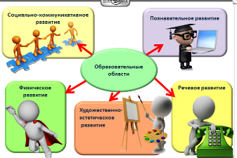
Как учитывать особенности ребёнка в самостоятельной деятельности?
Какова роль педагога в процессе «Мы сами»?
Такая деятельность позволяет педагогу управлять игрой для поворота темы или сюжета с целью создания ситуаций, способствующих развитию ребёнка по каким-либо направлениям.
Модификатор – мягкое
управление игрой через
временное включение в игру

Slide 79
Как организовать взаимодействие с семьёй?
Утренний сбор – рассказ об интересных беседах с родителями по пути из детского сада домой и из дома в детский сад
Дети встречаются. Они хотят рассказать о том, что узнали у родителей, поделиться своими интересными впечатлениями.
Вопросы для утренних сборов в теме «Зима» для детей 3-4 лет.
Что бывает, а чего не бывает зимой?
Какие зимние игры ты любишь?
Что бывает, а что не бывает белым?
Где на Земле вечная зима?
Где никогда не бывает зимы?
Что происходит со снежной бабой в тепле?

Slide 80
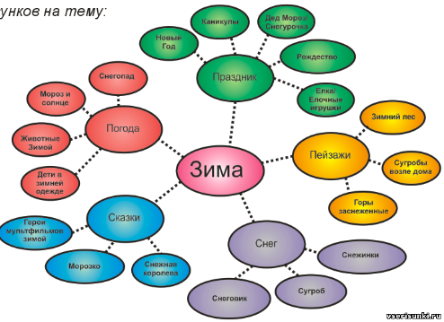
Как организовать взаимодействие с семьёй?
Ежемесячные праздники позволяют родителям прийти и увидеть своих детей в деятельности, послушать советы воспитателя и других родителей, показать свою деятельность с ребёнком (мастер-класс).
Праздник темы
Праздник рисования
лица человека

Slide 81
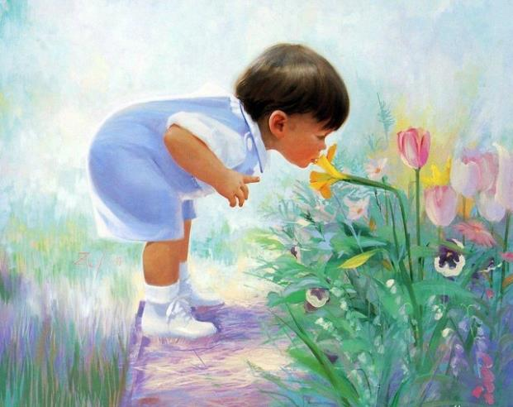
Спасибо за внимание!

